Slide 1
§2 运动的描述

Slide 2
知识回顾
1、运动的意义：
运动就是变化。
2、运动的形式：
社会变化；生命变化；有化学变化；有原子核的变化；思维变化；位置变化…
3、宏观物质世界的最简单的运动形式：
物体位置的变化——机械运动。
4、微观世界物质的运动：分子在不停的无规则运动
怎样描述运动呢？

Slide 3
人们可以用不同的方式来描述运动… …
如：

Slide 4
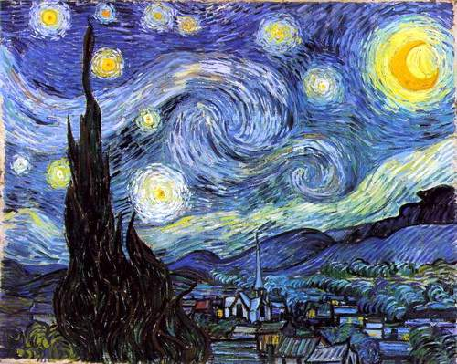
梵高用色彩描绘出惊心动魄的宇宙运动

Slide 5

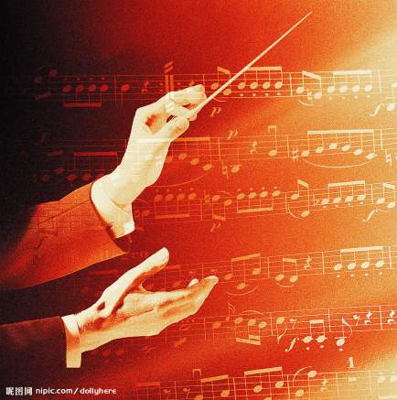
音乐家可以用旋律、节奏和音符来表达运动
开普勒曾为太阳系行星谱写天体乐章

Slide 6
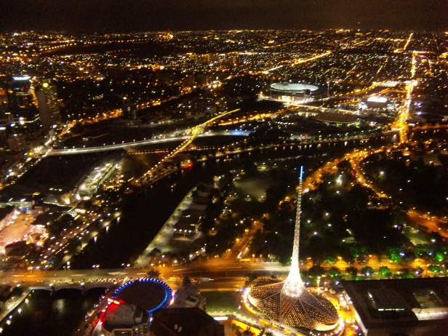
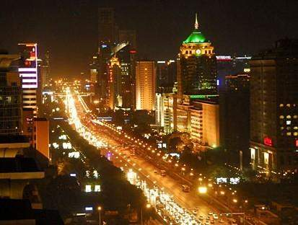
摄影师用光和影创造运动的动感画面
摄影师用光和影创造运动的动感画面

Slide 7
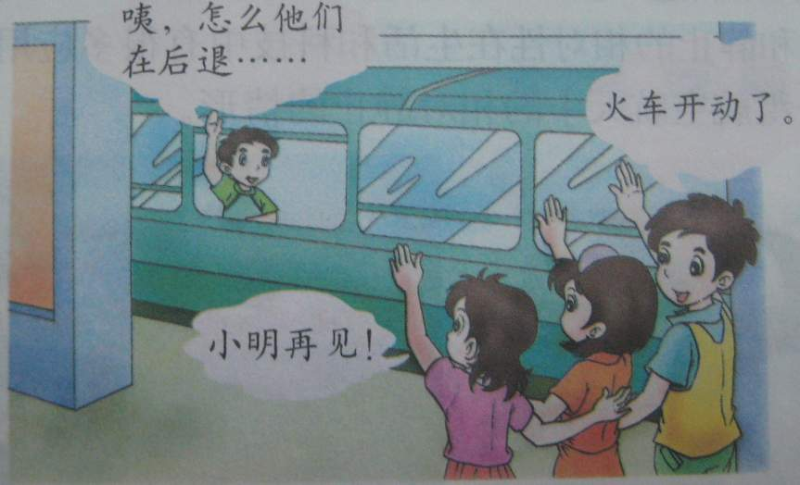
物理学家是怎样来描述运动的呢？

Slide 8
巴黎的报纸一则广告：
“您只要给我们寄来2角5分钱就可以得到又经济又没有丝毫危险和疲劳的旅行方法。试试吧！”
有人按地址寄了2角5分钱去。这些人每人得到一封回信。内容是怎样的呢？

Slide 9
“先生，请您安静地躺在您的床上，并且请您记牢：我们的地球是在旋转着的。在巴黎的纬度－49度上，您每昼夜要跑2500公里以上。假如您喜欢看看沿路美好的景致，就请您打开窗帘，尽情地欣赏星空的美景吧！”
广告者被以欺诈罪带上了法庭，判决时他郑重地复述了伽利略的话：“可是，无论如何地球确实是在转着的呀！”
运动是绝对的、永恒的，而静止只是相对的、暂时的。

Slide 10
机械运动的描述
是否在动？
怎样运动？（运动快慢、方向）

Slide 11
一、运动的分类：
根据路线的形状可把运动分为直线运动和曲线运动：
经过的路线是直线的运动叫直线运动；
经过的路线是曲线的运动叫曲线运动。

Slide 12
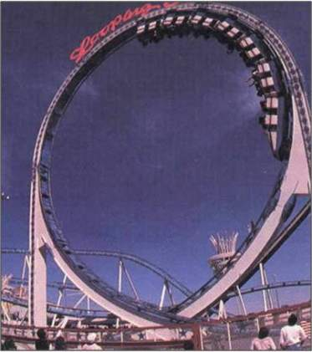
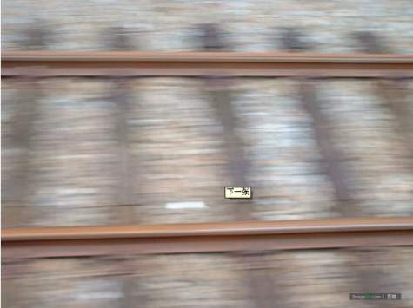
直线运动
曲线运动

Slide 13
二、参照物：
1、定义：在判断物体是否运动时，事先选作标准、假定为不动的标准物叫做参照物。

Slide 14
2、运用参照物，判断物体的运动情况,具体方法如下：
① 确定研究对象，即明确要判断哪个物体是否运动；
②选定参照物，即假定一个物体不动；
③看被研究的对象相对于参照物的位置是否变化，若位置有变化，则被研究的物体是运动的，若位置无变化，则被研究的物体是静止的。
通常说一个物体是运动还是静止，常常选择地面或地面上静止不动的物体为参照物。

Slide 15
例1、 下列说法中各是以什么作参照物的。
1.坐在船上的乘客是静止的。
参照物是——
2.“小小竹排江中游，巍巍青山两岸走”。
竹排在江中游——以 作参照物
青山在走——
3.月亮从云中钻了出来。
——参照物是
船。
青山
竹排
以 为参照物
云

Slide 16
例题2、“红日从东方冉冉升起，我坐在奔驰的车里，静靠在椅背上，欣赏着窗外的景物，只见路旁的树木急速的向后退去… …” 请写出上文中的描述各选择了什么作为参照物？
升起 ；奔驰 ；
静靠 ；后退 。
地面
地面
车
车

Slide 17
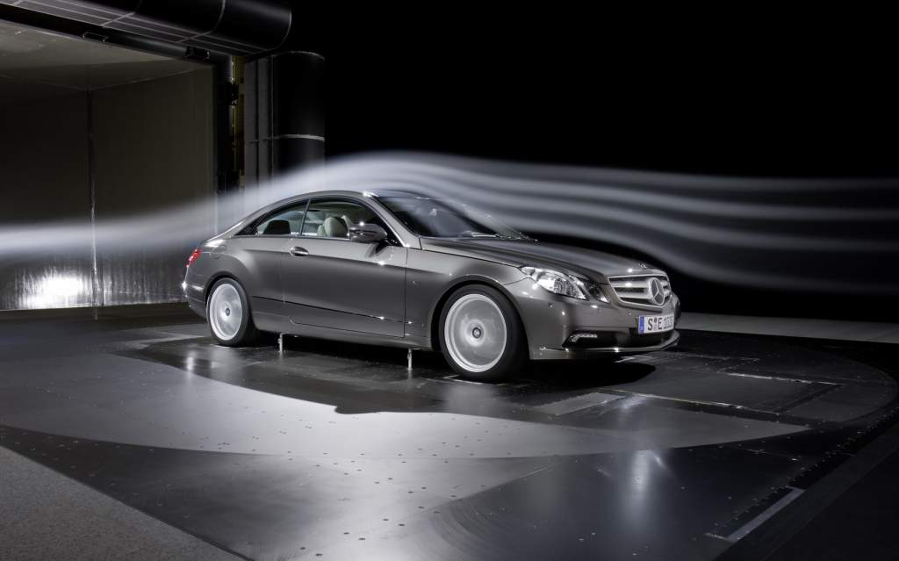
汽车风洞实验赏析
点评：汽车没有动，风在动，就可以研究汽车高速行驶的情况，多么实际而又多么有创意的方法啊… …
新型汽车研制中，将汽车模型放在风洞中不动，让风高速迎面吹来，可研究汽车高速行驶的情形

Slide 18
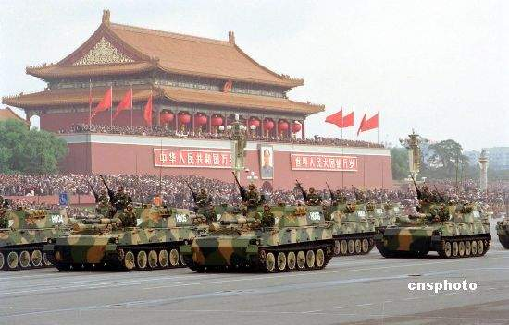
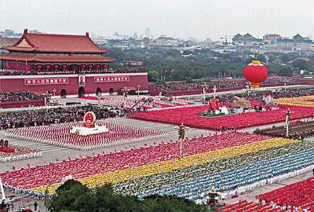
国庆阅兵场景欣析
向前运动
相对天安门城楼，检阅方队在 ；
相对检阅方队，天安门城楼在 ；
向后运动
相对其它检阅方队，其中的任一方队都是相对 的；
静止

Slide 19
三、运动和静止的相对性
1、物体的运动和静止是相对的。判断一个物体是运动还是静止，取决于所选的参照物；就是说运动和静止具有相对性。
思考：在第一次世界大战的空战中，一名飞行员发现自己的机舱有一只“小虫”在飞来，于是一把抓住，一看才发现是一粒正在飞行的子弹！，我们知道徒手抓住正在飞行的子弹一般是不可能的，那么这位飞行员为什么能抓住呢？
因为子弹相对于飞机的飞行速度很小或一样，它们之间近似相对静止。

Slide 20
例1、 某车向东行驶，车上的人看到路旁的树怎样运动”
树以跟车相同的速度，向西运动。

Slide 21

例2、是谁的运动使红旗招展？
若是空气流动：以旗杆为参照物
若是人在挥动旗杆：以空气为参照物。

Slide 22
2、运动和静止的相对性在生活中有很多应用：

Slide 23
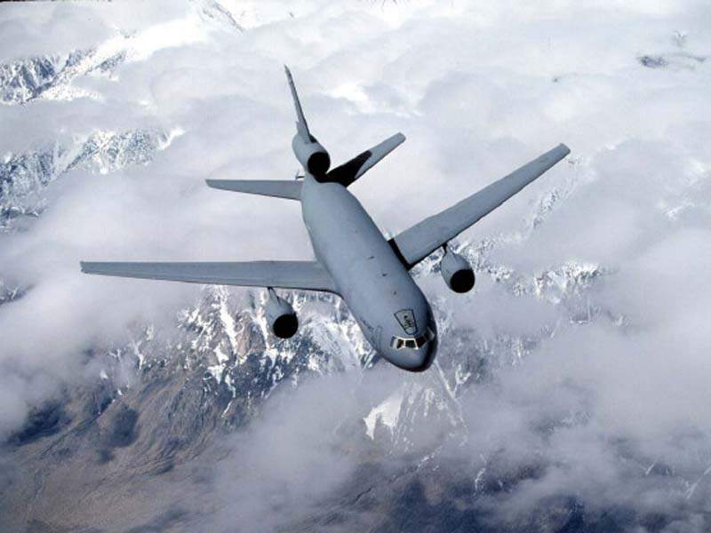
空中加油机

Slide 24
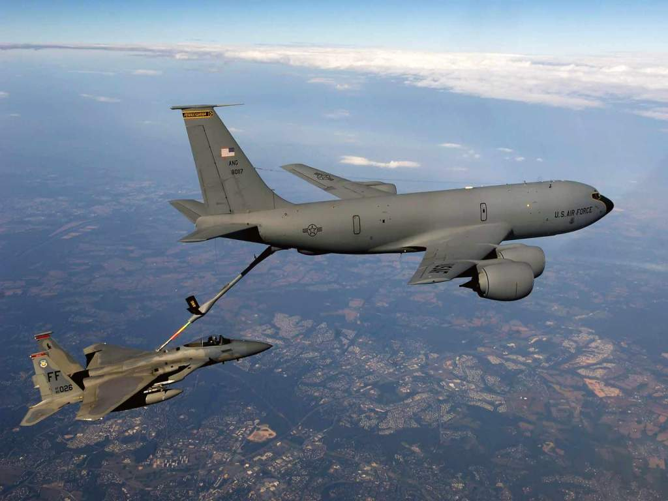
（1）利用运动和静止具有相对性，空中加油机和歼击机可以实现空中加油：

Slide 25
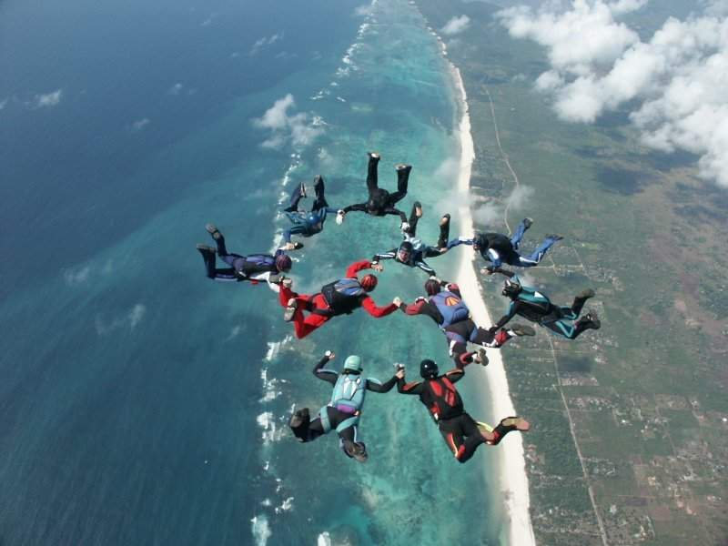
（2）花样跳伞运动员在空中相对静止完成各种漂亮造型：

Slide 26
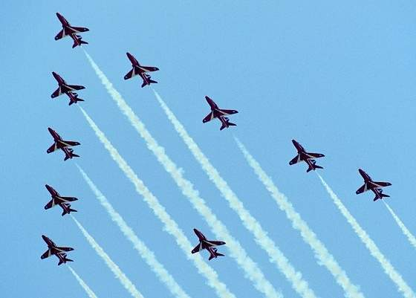
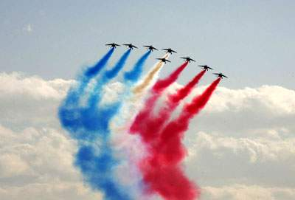
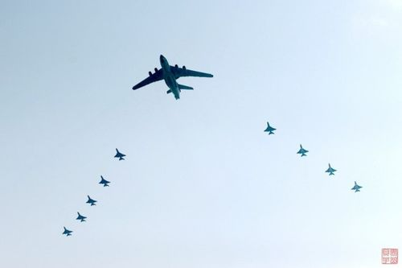
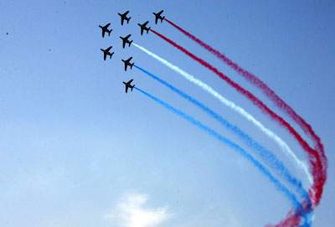
（3）利用运动和静止的相对性，完成飞行队列特技表演：

Slide 27
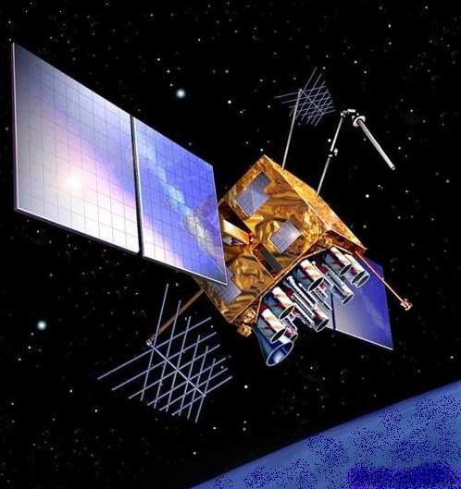
⑷地球同步通信卫星相对地面静止不动，成为传送广播和信号的中继站

Slide 28
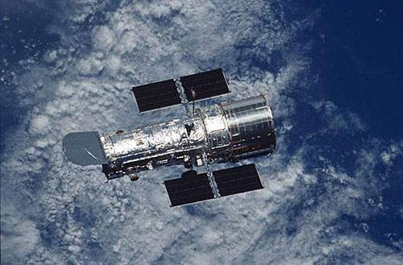
哈勃望远镜

Slide 29
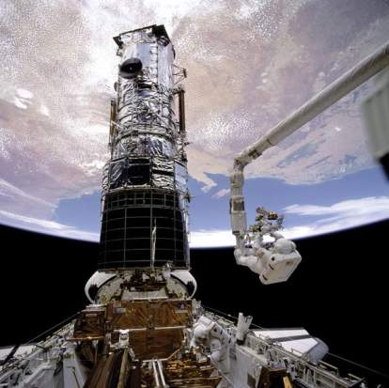
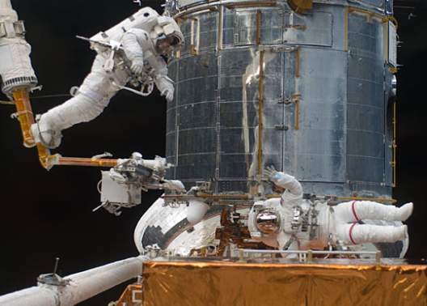
（5 ）宇航员和哈勃望远镜相对静止，宇航员可以对哈勃望远镜进行正常维修：

Slide 30
… …

Slide 31
课堂练习
物体位置的变化
1．物理学里把 的变化叫机械运动。同一个物体是运动还是静止的取决于所选的 ，这就是运动和静止的 。
参照物
相对性

Slide 32
2．下列有关运动的说法中，错误的是：（ ）
A. 宇宙里一切物质的运动是绝对的、永恒的；
B. 宇宙里绝对不动的物体是没有的；
C. 我们日常说的运动和静止都是相对的，是相对于参照物而言的；
D. 我们把一切机械的各种运动总称为机械运动。
D

Slide 33
B
3、以下几种说法中正确的是：（ ）
A， 汽车经过一座桥，汽车是运动的而桥是决对不动的；
B， 宇宙是由运动着的物体组成的，绝对不动的物体是不存在的；
C， 地球和行星都绕太阳运动，太阳在宇宙中是绝对不动的；
D， 一座房屋造好后，它就固定在原来的位置上不会移动，所以固定在地球上的物体是绝对不动的。

Slide 34
4．以地面作为参照物,一个人由西向东运动，一辆汽车从后面赶上，如果以这辆汽车作为参照物，则此人____________运动。
由东往西

Slide 35
5．两辆汽车同向行驶，描述汽车的运动是以________ 作为参照物，坐在甲车里的乘客看到乙车在向后退，该乘客是以_______作为参照物。这两辆汽车相比较，_______车开得快。
地面
甲车
甲车

Slide 36
知识小结：
一、运动的分类：
经过的路线是直线的运动叫直线运动；
经过的路线是曲线的运动叫曲线运动。
二、参照物：
1、定义：判断物体是否运动时，事先选作的标准物叫做参照物
2、运动还是静止的分析：
三、运动和静止的相对性
1、物体的运动和静止是相对的。判断一个物体是运动还是静止，取决于所选的参照物；就是说运动和静止具有相对性。
2、应用

Slide 37
作业：教材精习

